Slide 1





Разработка технологии биоремедиации нефтезагрязненных объектов путем использования микроорганизмов-деструкторов нефти
АКСЕЛЕРАТОР ДГУ
Фокус-группа №1 «Современные материалы нового поколения и технологии для развития перспективных производственных технологий, ресурсосберегающей энергетики, медицины будущего и защиты окружающей среды»
2023

Slide 2
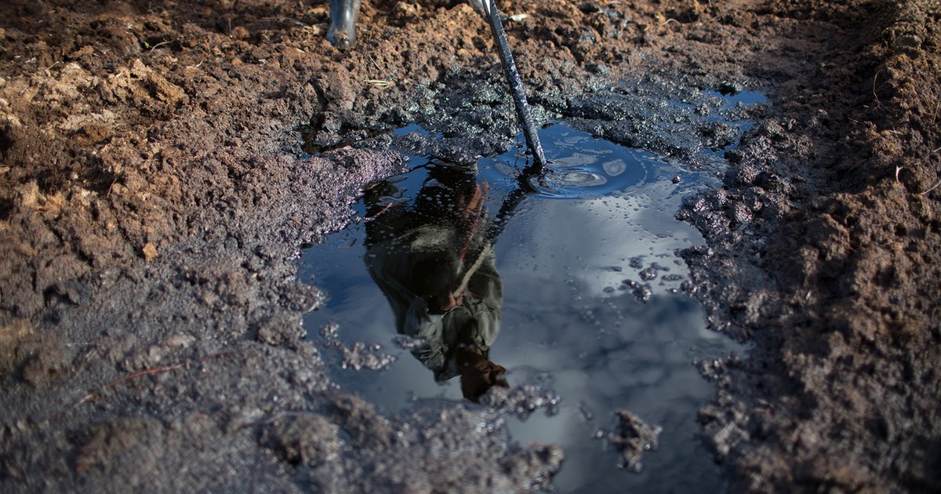
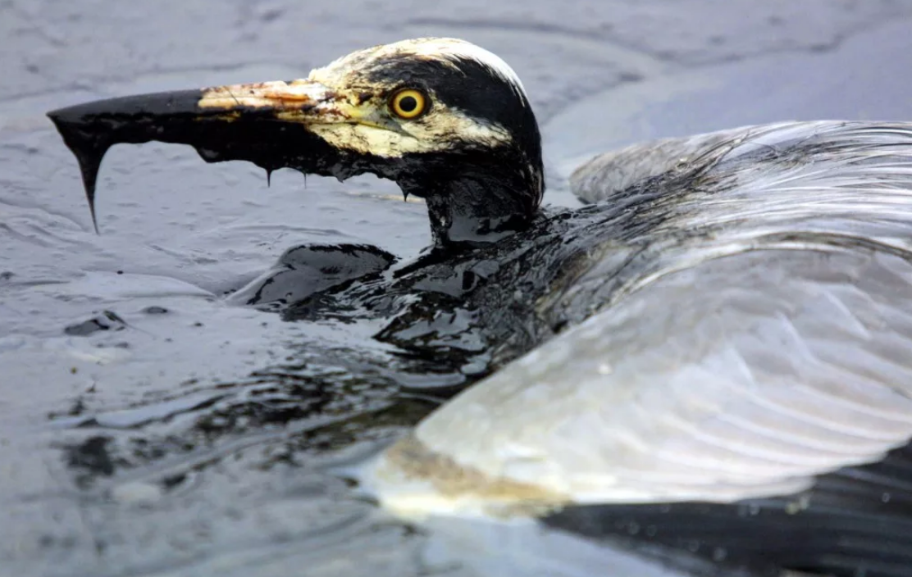
Проблема
Загрязнение природных экосистем нефтью и нефтепродуктами происходит на всех этапах работ во всех отраслях нефтегазового комплекса, а также в хозяйственной деятельности. Согласно экспертным оценкам, потери нефти в мире при ее добыче, переработке и использовании превышают 45 млн тонн в год, или 2% от ее добычи
АКСЕЛЕРАТОР ДГУ

Slide 3
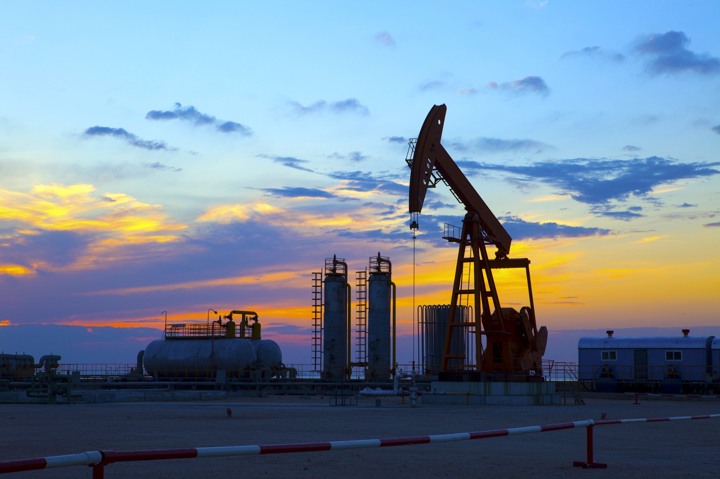
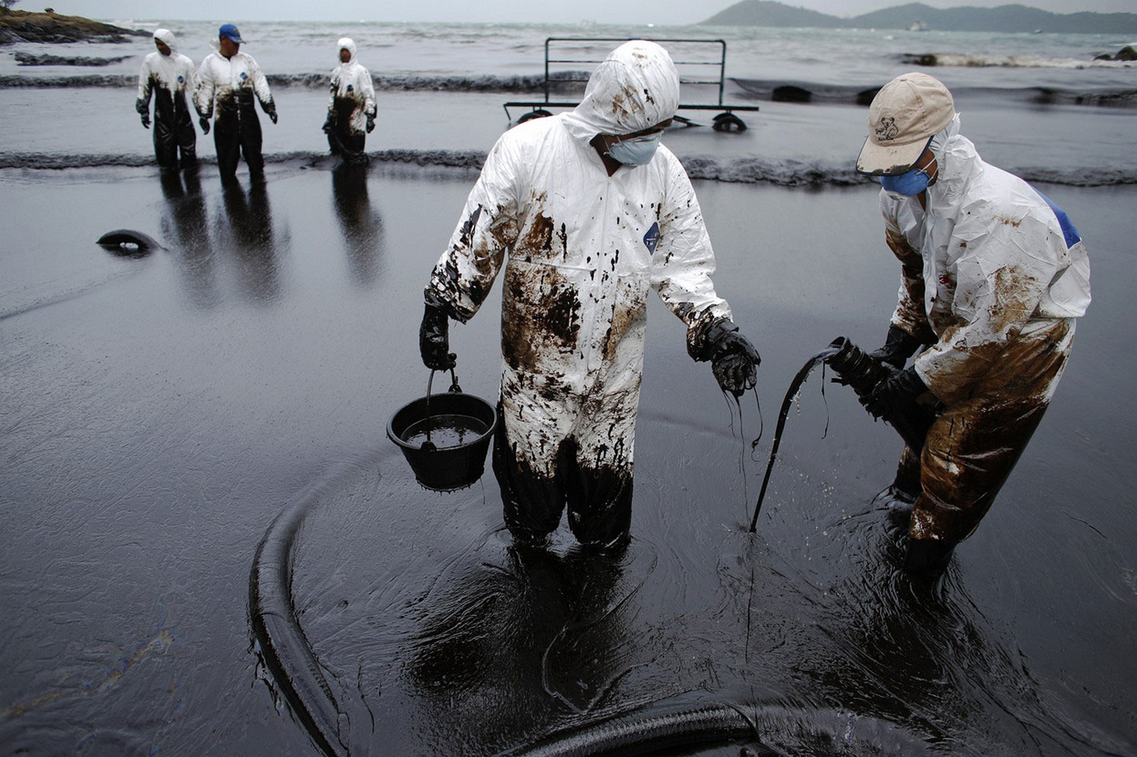
«Держатели» проблемы
ОАО РЖД
Нефтедобывающие компании
Компании, перевозчики нефтепродуктов
Организации, обеспечивающие работу нефтепроводов
Компании, обеспечивающие ликвидацию последствий аварий
Организации по хранению и реализации нефтепродуктов
АКСЕЛЕРАТОР ДГУ

Slide 4
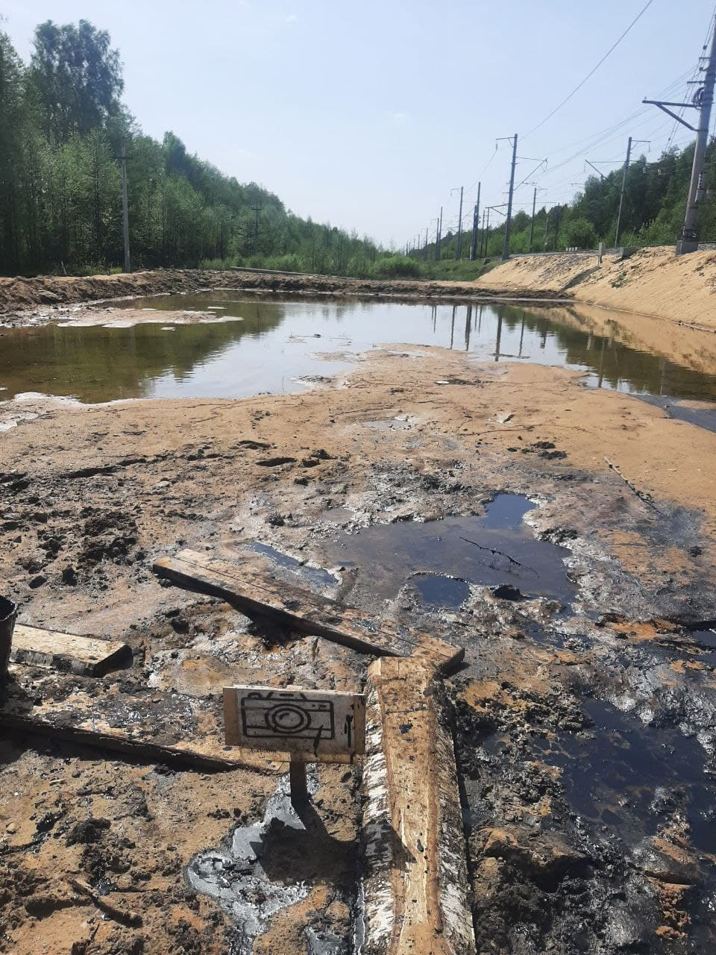
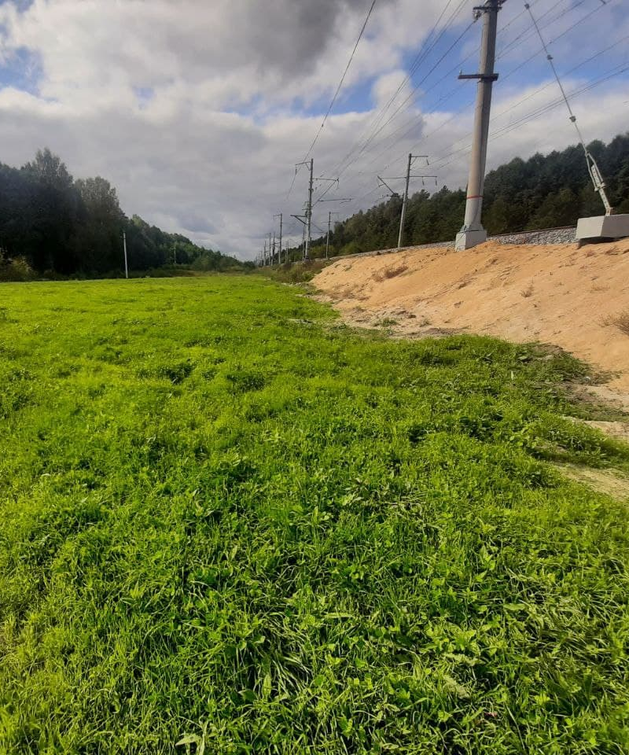
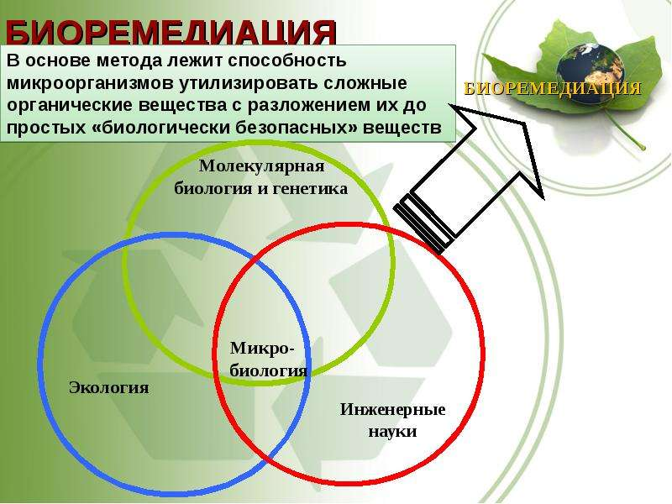
Решение
Разработка, создание и организация производства эффективного коммерческого препарата, созданного на основе ассоциаций микроорганизмов нефтедеструкторов для очистки нефтезагрязненных объектов и территорий Каспийского региона
Снимки территории
до обработки препаратом
Снимки территории
через 2 месяца после обработки
АКСЕЛЕРАТОР ДГУ

Slide 5

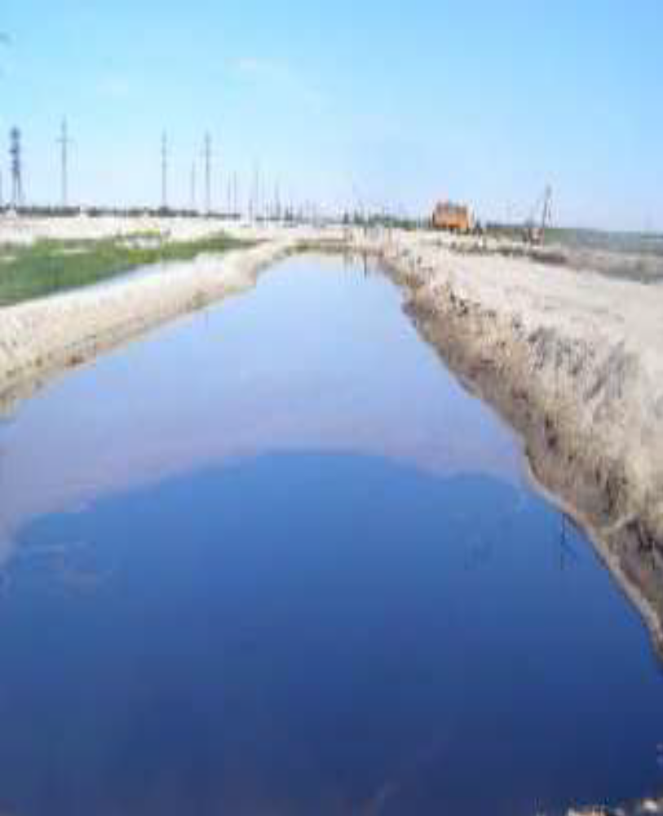
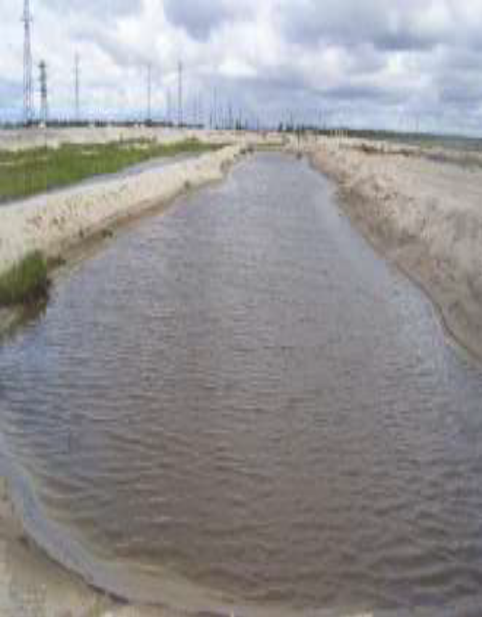

Научная новизна идеи
Инновационный препарат, состоящий из ассоциации аборигенных микроорганизмов декструкторов нефти и нефтепродуктов является уникальным, новым, ранее не существующим продуктом
NATURAL
REDUCERS
Через 30 дней
(после обработки)
Исходная толщина нефтяной пленки
на водной поверхности – до 2 см
(до обработки)
АКСЕЛЕРАТОР ДГУ

Slide 6
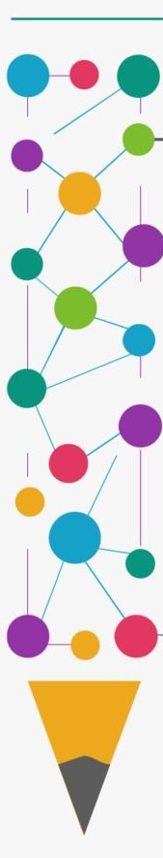

Техническая значимость идеи
Бактериальные продуценты, входящие в ассоциацию препарата, являются непатогенными штаммами
Нефтяные углеводороды под действием препарата трансформируются в органическое вещество биомассы и безвредные для экосистемы продукты: воду и углекислый газ
Препарат не образует вредных газовоздушных выбросов, жидких и твердых отходов и не оказывает вредного воздействия на гидробионтов и растительные сообщества
АКСЕЛЕРАТОР ДГУ

Slide 7

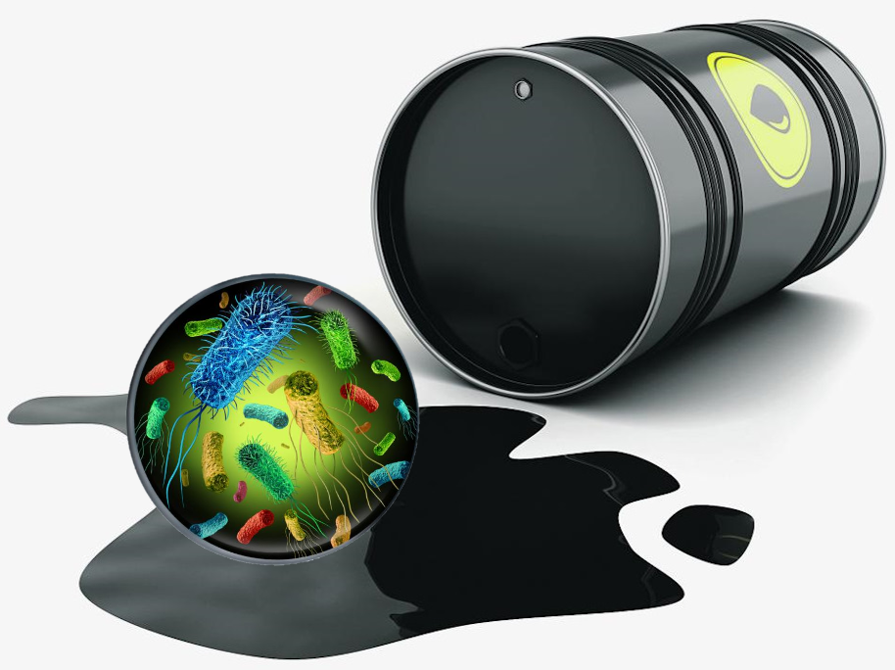



Перспективы коммерциализации
NATURAL
REDUCERS
Территории применения препарата
Применяется только для северных территорий России
Может применяться по всей территории России
Температурный диапазон применения
Эффективен только при низких температурах
до +1ºС
Применяется в широком диапазоне температур
от +25ºС до -20ºС
Количество применяемого препарата на тонну нефти
от 10 до 15 грамм
от 5 до 7,5 грамм
Цена за 1 грамм препарата
17 000 рублей
13 000 рублей
АКСЕЛЕРАТОР ДГУ

Slide 8
Оценка объема рынка
TAM
10 млрд 400 мнл руб.
Применение препарата в России
(по статистическим данным разлив нефти при ЧС ~ до 800 тыс. тонн)
SAM
3 млрд 900 млн руб.
Применение препарата в Каспийском регионе
(по статистическим данным разлив нефти при ЧС ~ до 300 тыс. тонн)
SOM
650 млн руб.
Применения препарата в Дагестанской части Каспийского моря
(по статистическим данным разлив нефти при ЧС ~ до 50 тыс. тонн)
АКСЕЛЕРАТОР ДГУ

Slide 9
План реализации стартап-проекта
ПОДГОТОВИТЕЛЬНЫЙ ЭТАП
Заключение договоренностей с представителями промышленных нефтедобывающих компаний региона
Янв. | Февр. | Март | Апр. | Май | Июнь | Июль | Авг. | Сент | Окт. | Нояб. | Дек.
ЭТАП 1 (~600 000 руб.)
Создание ассоциаций используя коллекцию микроорганизмов партнера. Апробирование ассоциаций в лабораторных экспериментах. Создание опытных партий в лабораторных условиях
Янв. | Февр. | Март | Апр. | Май | Июнь | Июль | Авг. | Сент | Окт. | Нояб. | Дек.
ЭТАП 2 (~200 000 руб.)
Апробирование ассоциаций в полевых экспериментах. Разработка ТУ. Регистрация ТУ
Янв. | Февр. | Март | Апр. | Май | Июнь | Июль | Авг. | Сент | Окт. | Нояб. | Дек.
ЭТАП 3 (~200 000 руб.)
Разработка упаковки. Старт реализации первой опытной партии биопрепарата
Янв. | Февр. | Март | Апр. | Май | Июнь | Июль | Авг. | Сент | Окт. | Нояб. | Дек.
АКСЕЛЕРАТОР ДГУ

Slide 10





Целевая аудитория
НК Роснефть
ООО «Лукойл-Нижневолжскнефть»
АО Дагнефть
АО Черномортранснефть
ОАО Дагнефтегаз
АКСЕЛЕРАТОР ДГУ

Slide 11

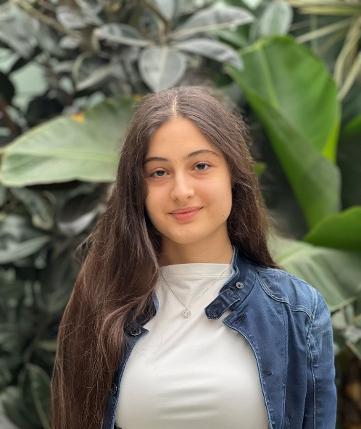
Команда проекта
Руководитель проекта:
Муртузалиева Марим Магомедовна
студентка 3 курса ИЭУР (организация работы, коммерческая деятельность)
Контактные данные:
Тел.: 89992417639
Email: marimmurtuzalieva@gmail.com
1. Атавова Макка Солтанмурадовна - студентка магистратуры 2 года обучения ИЭУР (финансовый менеджер)
2. Гусейнов Магомед Гусейнович - студент 3 курса ИЭУР (технический менеджер, продукт менеджер)
3. Гаджиев Гусейн Маликович - студент 3 курса ИЭУР (научный сотрудник)
4. Ахмедов Арсен Мухтарович - студент 2 курса ИЭУР (лаборант-исследователь)
НАСТАВНИКИ ПРОЕКТА:
Даудова Мадина Гасан-Гусейновна – зам директора по научно-исследовательской работе ИЭУР
Глушков Анатолий Витальевич – технический директор ООО «БиоОйл»
Достижения:
Участники Акселерационной программы ДГУ (2022, 2023)
Отмечены грамотами, дипломами и благодарностями руководства ВУЗа.
Руководитель команды – Муртузалиева Марим – имеет 5 публикаций, в том числе 1 в журнале, входящем в международные базы цитирования
и 1 в журнале, входящем в перечень ВАК РФ.
АКСЕЛЕРАТОР ДГУ

Slide 12
Спасибо за внимание!
АКСЕЛЕРАТОР ДГУ
2023

